Slide 1
10-Unit
Mavzu:Nazoratning vakuum usuli. Korroziyabardoshlika sinovi va kimyo taxlili. Metallografik tadqiqoti.
Reja:
10.1. Vakuum bo‘yicha izlash usullari
10.2 Payvand birikmalarni metallografik tekshirish
10.3. Payvand birikmalarni korroziyaga tekshirish

Slide 2
Vakuum bo‘yicha izlash usullari
Vakuum bo‘yicha sizishni izlash usuli nazorat qilinadigan buyumning tutash hajmida vakuumning pasayishini yoki ana shu hajmda paydo bo‘lgan sinov gazi molekulalarini qayd qilishga asoslangan. Vakuum bo‘yicha izlash usulining sezgirligiga buyum bo‘shlig‘ining kir, moylar va xoqazolardan tozalanganlik darajasi kuchli ta’sir qiladi. Nazorat qilishdan oldin buyumningg yuzasi erituvchilar bilan bir necha marta yuviladi va artiladi, ayrim xollarda esa yaltiraguncha silliqlanadi.
Buyumning tuzilishi va shakliga qarab nazoratning bir necha prinsipial sxemalari ko‘llaniladi (10.1-rasm). Geliyli kamera va vakuumli so‘rg‘ichlar bilan nazorat qilish eng keng tarqalgan.

Slide 3
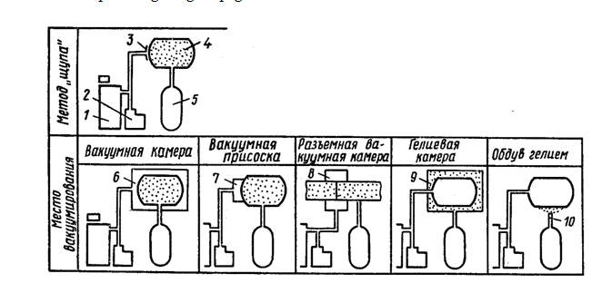
Vakuum yordamida sizishni izlashning printsipial sxemalari

Slide 4
Vakuum yordamida sizishni izlashning printsipial sxemalari
1 - sizishni izlagich, 2 - ko‘shimcha so‘rish tizimi, 3 - shchup, 4 - nazorat qilinayotgan buyum, 5 - sinov moddasi (gaz) solingan ballon, 6-8 – vakuum kame­rali, so‘rg‘ichlar va ajraladigan kamera, 9 - geliyli kamera, 10 - puflash to‘pponchasi 1 “Shchup" usuli.
2- Vakuumlash joyi 3- Vakuum kamerasi
4- Vakuum surg‘ichi 5- Ajraladigan vakuum kamerasi 6 -Geliyli kamera 7- Geliy puflash.

Slide 5
Vakuum bo‘yicha izlash usullari
Birinchi holda nazorat qilinadigan buyum geliy bilan to‘ldirilgan kameraga joylanib, zarur bosimgacha vakuum hosil qilinadi va zichligi buzilgan buyum ichida geliy ionlari paydo bo‘lishi asbob bilan qayd qilinadi. Ikkinchi holda ma’lum ortiqcha bosim bilan geliy to‘ldirilgan buyumning tashqi yuzasiga vakuum kamerasi qo‘yilib, uning bo‘shlig‘ida vakuum hosil qilinadi (9.5-rasm). Kamerada geliy ionlari paydo bo‘lishi geliy bilan sizishni izlagich yordamida qayd qilinadi.
Nazorat usuli konstruktor aniqlaydigan buyumning zichlik sinfiga qarab tanlanadi. Masalan, atom energetikasida foydalanish sharoiti va ta’mirlash imkoniyatlariga qarab hamma uskunalar beshta zichlik sinfiga ajratiladi (9.1-jadval). Zichlik sinflarining har biriga sezgirlik darajasiga bog‘liq holda muayyan sinov usullari mos keladi. 1-sinfga ishlatilishi o‘ziga xos hususiyatlarga ega bo‘lgani bois ishonchlilik darajasi juda yuqori bo‘lishi zarur bo‘lgan muhim detallar kiritiladi.

Slide 6
Vakuum bo‘yicha izlash usullari
Sizishni ishlash juda sermehnat va uzoq davom etadigan operatsiya bo‘lib, ishlab chiqarish madaniyati yuqori saviyada bo‘lishini talab qiladi. SHu sababli hozirgi vaqtda bunday sinovlarning butun siklini avtomatlashtirishga harakat qilinmoqda. Ayrim sanoat tarmoqlarida nazorat yuqori darajada unumdor va ishonchli bo‘lishini ta’minlovchi avtomatlashtirilgan stendlar yaratilib, amalda qo‘llanilayotir.

Slide 7
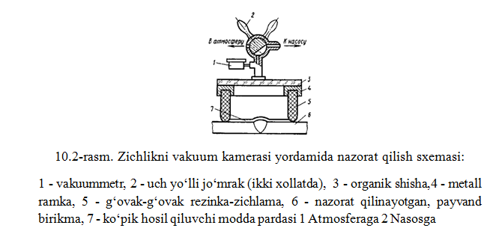
Zichlikni vakuum kamerasi yordamida nazorat qilish sxemasi

Slide 8
Vakuum bo‘yicha izlash usullari
Mamalakatimzda avtomatlashtirilgan qurilmalarning ikki turi mass-spektrometrik va manometrik qurilmalar keng ko‘lamda qo‘llanilanadi. Bunday qurilmalar o‘lchash majmui, shu jumladan sizishni izlagich, dastur bloki, yaroqsizga (brakka) chiqarish uzeli, yuklash qurilmasi va boshqalardan tashkil topadi. Masalan, avtomatlashtirilgan mass-spektrometrik UKGM-2 qurilmasining unumdorligi soatiga 3000 tagacha mayda detallarga etadi. Manometrik qurilmalar tuzilishiga ko‘ra oddiyroq hisoblanadi. Zavod sharoitida siqilgan havo magistrali mavjudligi, kamyob bo‘lmagan standart pnevmatik boshqarish apparatlaridan foydalanish mumkinligi ulardan foydalanishni osonlashtiradi. Mazkur qurilmalar oziq-ovqat, avtomobil, mashinasozlik sanoatida keng tarqalgan.
Yuqori unumli avtomatlashtirilgan qurilmalar buyumlarning zichligini nazorat qilish uchun yangi usullar va asboblar yaratilishini talab qiladi.
Lazerli gazoanalitik usullar, golografik interferometriya, elektron ushlash detektorlari, yupqa plyonkali yarim o‘tkazgichli detektorlar va boshqalardan foydalanilmoqda.

Slide 9
Payvand birikmalarni metallografik tekshirish
Metallografik taxlildan asosiy maqsad payvand birikmadagi asosiy va eritib yopishtirilgan metallning strukturasi va nušsonlarini aniqlashdan iborat. Metallografik tekshirish o‘z ichiga metallarni makrostruktura va mikrostruktura tekshirish usullarini oladi.
Makrostruktura usulda (makrotaxlilda) metallning makroshliflari va sindirib ko‘rilgan yuza xarakteri o‘rganiladi. Makroshlif — bu silliqlangan va azot kislotasining suvdagi 25% li eritmasi bilan ishlov berilgan metall namunasidir. SHliflar payvand chokdan yoki namuna plastinadan qirqib olinadi. Makrostruktura oddiy ko‘z bilan yoki lupa orqali ko‘riladi.
Makrostruktura vositasida chala payvandlangan joylar, shlakli qo‘shilmalar, chuqirchalar, g‘ovaklar, darz-yoriqlar, yopishmagan joylar va boshqalar aniqlanadi.

Slide 10
Payvand birikmalarni metallografik tekshirish
Mikrostruktura usulda (mikrotaxlilda) 50 — 100 martadan ortiqroq kattalashtirib ko‘rsatadigan mikroskop yordamida metallning strukturasi va nuqsonlari tekshiriladi. SHlifning yuzasi silliqlanib jilo beriladi va dori bilan ishlanadi. Mikrotekshirish yordamida metallning sifatini belgilash, shu jumladan, metallning kuyganligi, dona chegaralari bo‘ylab oksidlar borligi, nometall aralashmalar, oksidlar, sulfidlar bilan metallning ifloslanganligi, metall donasining kattaligi, payvandlashda metall tarkibining o‘zgarishi, mikroskopik yoriqlar, g‘ovaklar va strukturaning boshqa defektlarini aniqlash mumkin.
Makro va mikrostrukturalar laboratoriyalarda tekshiriladi hamda tekshirish natijalariga qarab payvallash rejimining to‘g‘riligi haqida xulosa chiqaziladi. Bu sinashlar chok nuqsonlarining ro‘y berish sabablarini ham aniqlashga va payvandlash davomida bunday nuqsonlarning bo‘lishiga yul qo‘ymaslikka imkon tug‘diradi.

Slide 11
Payvand birikmalarni korroziyaga tekshirish
Metallar, qotishmalar va ularning payvand birikmalari tashqi muhit ta’siridan emirilishiga korroziya deyiladi. Korroziyaning ikki xili bo‘ladi: kimyoviy va elektrokimyoviy.
Kimyoviy korroziya metall bilan muhitning (quruq gazlar, suyuq noelektrolitlar — ya’ni benzin, moy, smola va boshqalar) bevosita o‘zaro ta’sirlanish jarayonidan iborat.
Elektrokimyoviy korroziya. Metallarga suyuk elektrolitlarning (tuzlarning suvdagi eritmalari, kislotalar, ishqorlar), shuningdek nam havoning, ya’ni elektr o‘tkazgichlarning tarkibida ionlari bo‘lgan eritmalarning ta’siri natijasida bo‘ladi. Kristallitlaro korroziyaga, emiruvchi ish muxiti ta’sirida bo‘ladigan buyumlarning payvand birikmalari sinaladi.

